Slide 1

嵌入式实训设计PPT

Slide 2
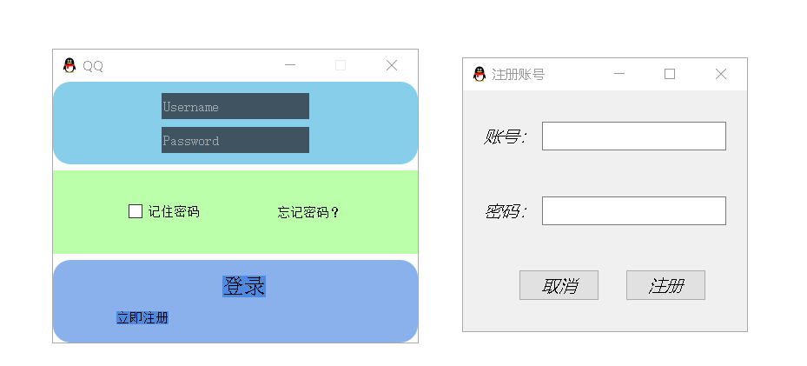
登录界面及注册界面
点击立即注册进入注册账号界面，将注册的账号和密码注册后保存在相关文件中。
输入账号和密码后点击登录进入服务器界面。

Slide 3
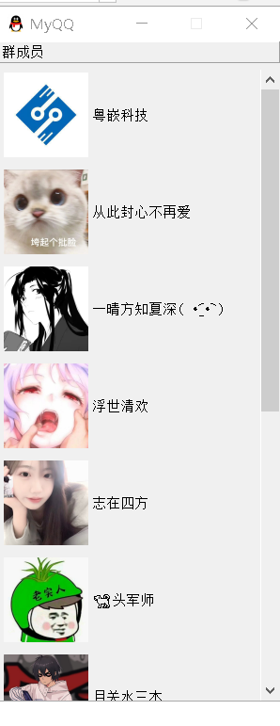
服务端界面
服务器端展示了多个客户端头像，可以通过点击头像进入客户端。可以一台电脑打开服务端进入多个客户端，也可以多台电脑在同一局域网下进入服务端进入客户端进行消息的传递。

Slide 4
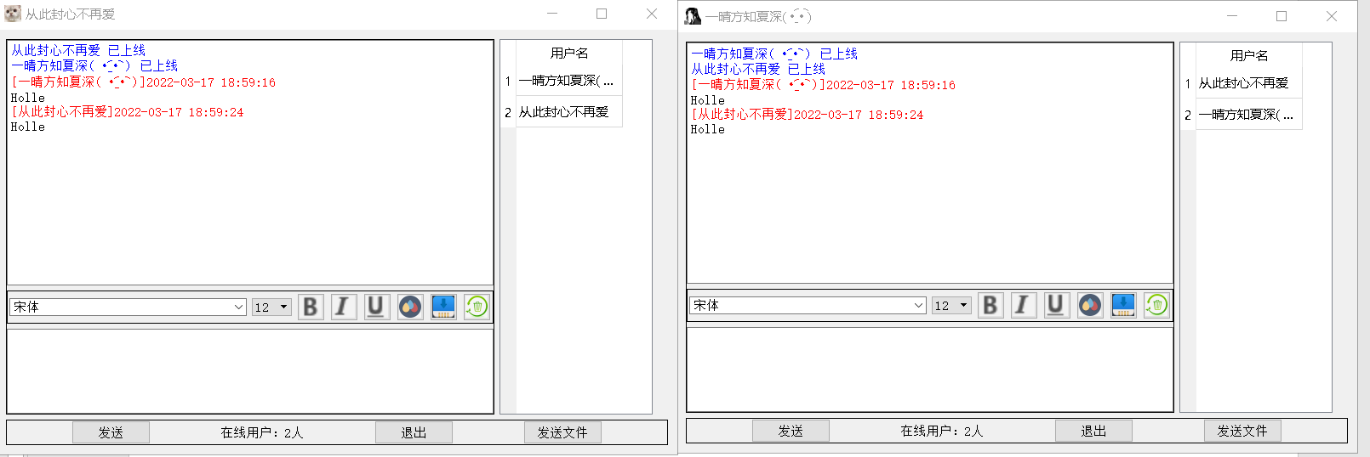
客户端界面
能够接收所有其他客户端的数据，可以调节字体大小、颜色、加粗、保存消息、清空发送区等功能。

Slide 5
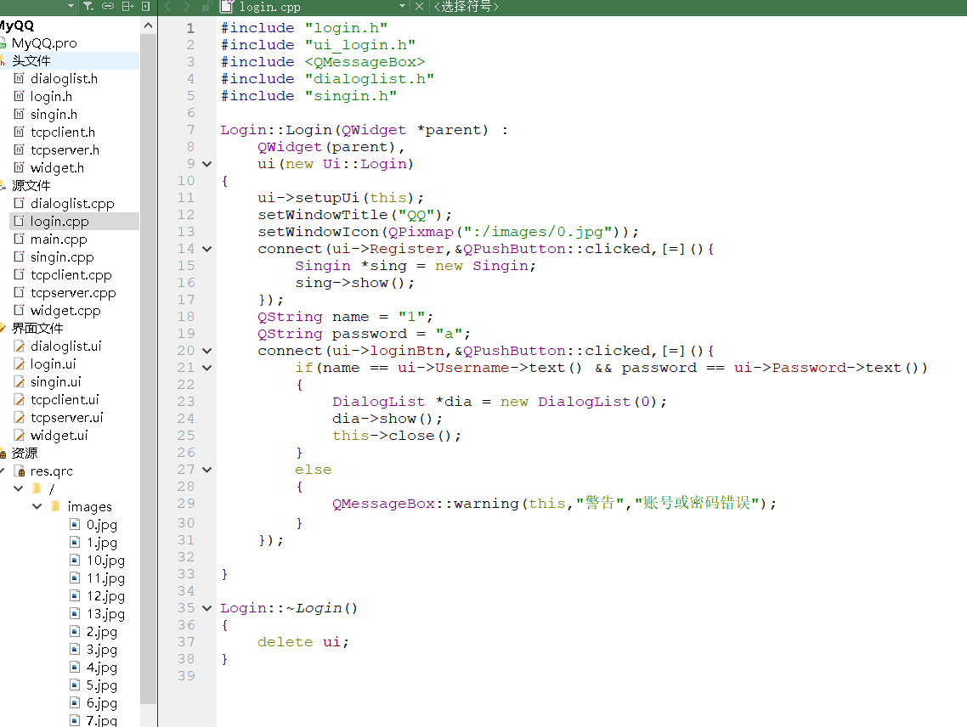
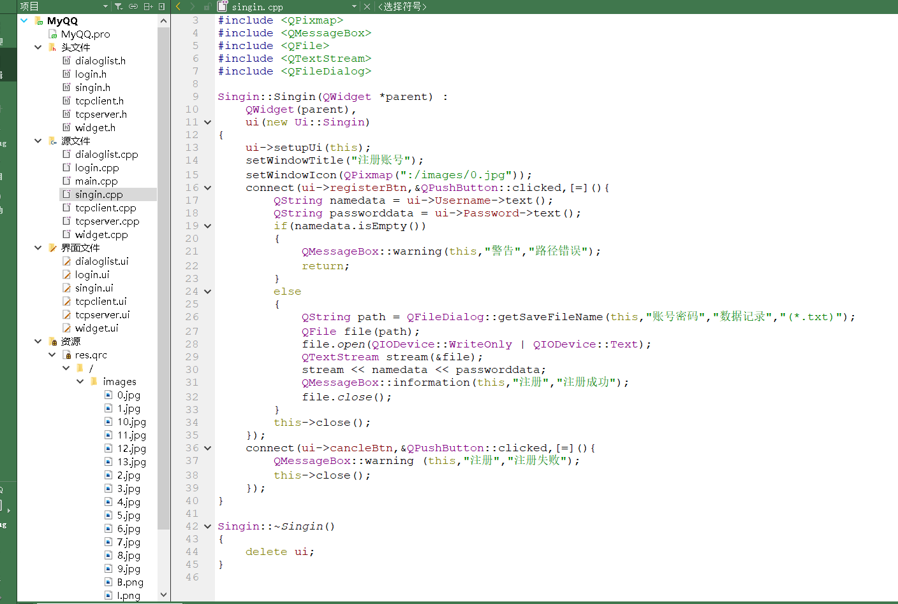
主要代码

Slide 6
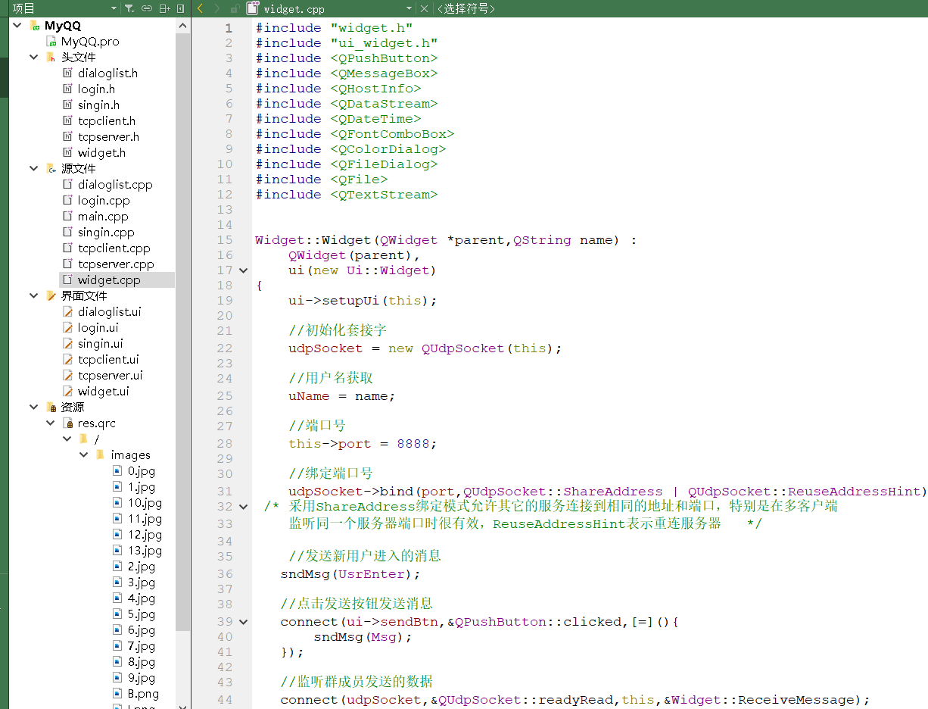
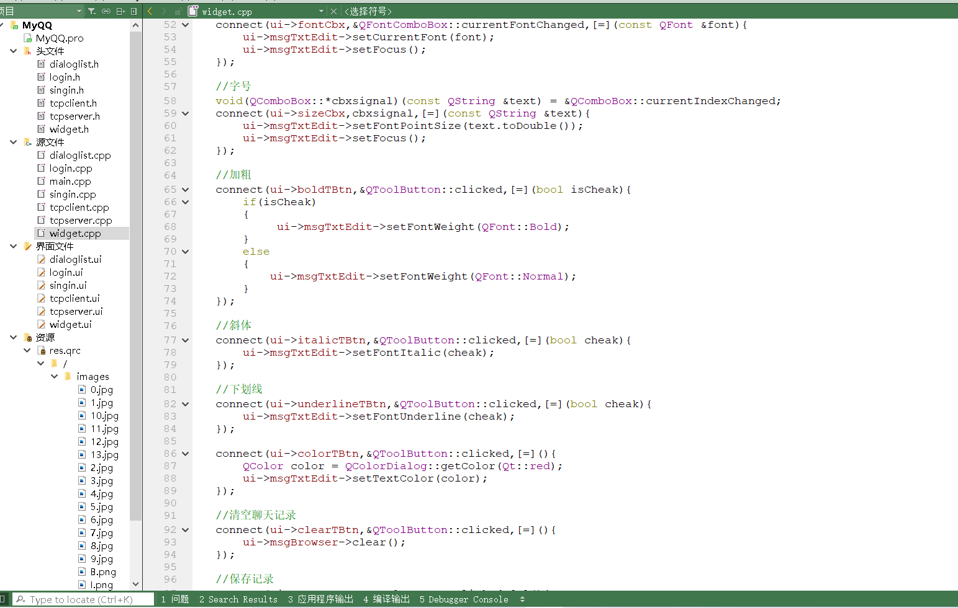
主要代码

Slide 7
项目成员及分工
唐杨洋：主要设计主体框架、客户端服务端功能及界面。共同完成所有功能
解书鹏：主要设计登录界面及相关功能、PPT。共同完成所有功能。

Slide 8
总结
本次实训项目，以C++为基础，采用QT设计程序，通过UCP协议实现局域网内实时通信的功能。我们通过查找相关资料完成部分功能，实现了简易的登录并发送消息等功能，还存在着许多的不足之处。发送文件和软键盘方面还未实现。本次实训，我们学习到了C++、VS平台、QT平台、网络编程、数据库等相关知识，丰富了做项目的经验，提高了编程能力和团队合作能力。在这次项目中锻炼了动手操作的能力、在项目完成过程中遇到了许多问题，通过团队集思广益共同克服。最后，通过这个实训项目，我们应当学以致用、加强学习、在未来的工作过程中能够有更好的收获。

Slide 9

谢谢

